Slide 1
数论入门(土)

Slide 2
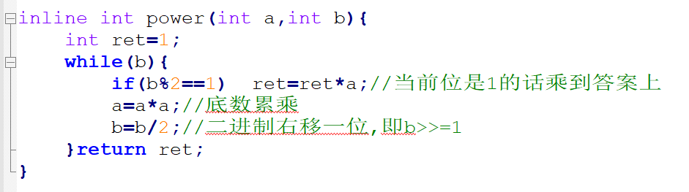
快速幂与快速乘
快速幂：计算 的快速算法，时间复杂度
将指数写成二进制的形式，然后把指数拆开
例如计算 时，
代码：

Slide 3
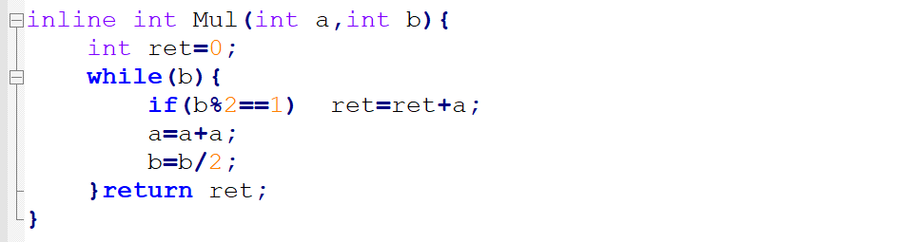
快速幂与快速乘
快速乘：计算 的防溢出算法
当模数较大时，直接乘会爆掉 ，需要快速乘
思想和快速幂是一样的
代码：

Slide 4
HDU5187 zhx's contest
题目描述：
zhx认为一个漂亮的序列 下列两个条件均需满足：
1） 是单调递减或者单调递增的
2） 是单调递减或者单调递增的
他想你告诉他有多少种排列是漂亮的
因为答案很大，所以只需要输出答案模 P 之后的值

Slide 5
HDU5187 Contest
对于整段序列单调增或减，就 2 种情况。
对于先增后减或先减后增：确定一个序列中的最小值（最大值），其他的要么在左边，要么在右边，有 种
而在这 种情况中重复计算了单调增或减的情况 2 次
所以答案就是
由于数据范围很大，不能直接快速幂，需要用到快速乘。

Slide 6
整除性和约数
如果
整除的性质：

Slide 7
素数理论
素数是大于 1 的正整数，且除了 1 和它自身不能被其他正整数整除
素数无限定理：存在无穷多个素数
证明：

Slide 8
线性筛素数
最早的素数筛法是埃拉托斯特尼提出的，我们小学都学过
只需要把所有的 2 的倍数，3 的倍数，…… 都排除掉那么剩下的都是素数
时间复杂度
考虑优化：我们只让每个合数被它的最小质因子筛去，就能保证复杂度是
具体实现也很简单

Slide 9
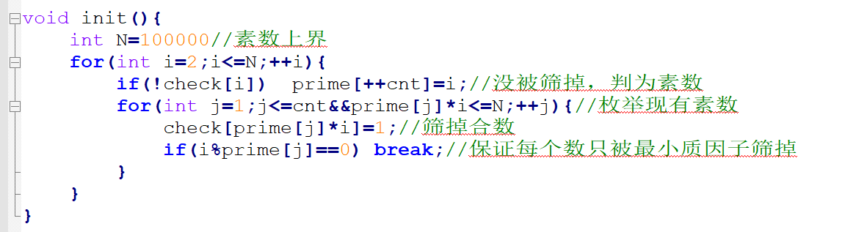
线性筛素数
代码实现：

Slide 10
素数的分布
设函数 表示不超过正实数 的素数个数
素数定理： ，也就是说 ，且 x 越大估算越精确
证明是基于复分析理论的结果
所以我们开数组时空间除以10就好了

Slide 11
算术基本定理
算术基本定理：每个大于 1 的正整数都可以被唯一地写成若干素数的乘积
注意这里不考虑负数的影响，比如说
我们把一个数写成素数相乘的形式的式子称为素因子分解式
比如 ，更一般的，
约数个数定理：
用组合数学的知识易证

Slide 12
Hdu1299 亚历山大的丢番图方程
求下列丢番图方程的正整数解个数：
数据范围：

Slide 13
Hdu1299 亚历山大的丢番图方程
名字很高端，题目有点水系列
求出 n 的素因子分解式，用约数个数定理算一下就好了

Slide 14
乘法逆元
我们发现，如果 ，那么同余方程两边可以直接除掉相同的因子
只要我们求出了方程 的解
因此，我们记 的最小非负整数解为 ，称为 模 的乘法逆元

Slide 15
乘法逆元
根据逆元的定义
解这个方程即可得到
同时由裴蜀定理我们可以得到逆元存在的条件：

Slide 16
乘法逆元
线性递推：
证明：

Slide 17
中国剩余定理
给定 n 组同余方程（ 两两互质）：
令 则满足上述方程的 x 值为： （ 是 模
意义下的乘法逆元）

Slide 18
中国剩余定理非互质版
考虑相邻的两个方程：
把他们拆开得到：
即： ，把 看成未知数解该丢番图方程
设
带回到(1)中有：

Slide 19
中国剩余定理非互质版
注意到上式中
故根据模运算的性质得到一组新的同余方程：
我们用这种方法把相邻的方程两两合并最后得到一个同余方程
该方程的模数是所有模数的最小公倍数
所以对应的余数满足所有的同余方程

Slide 20
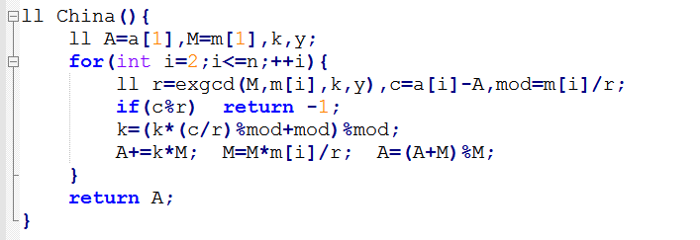
中国剩余定理非互质版
代码实现：

Slide 21
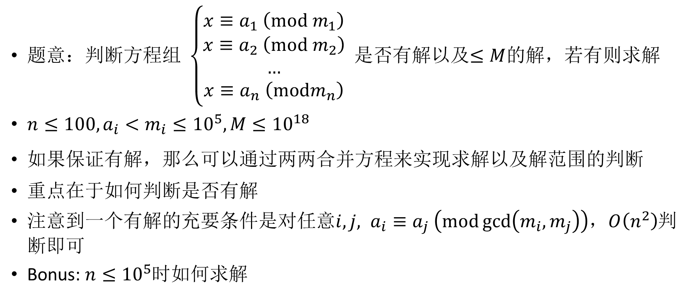
[Nowcoder 890D] Han Xin and His Troops
题意：判断方程组 $\left\{\begin{aligned}x≡a_{1} \left(mod m_{1}\right) \\ x≡a_{2} \left(mod m_{2}\right) \\ … \\ x≡a_{n} \left(modm_{n}\right)\end{aligned}\right.$ 是否有解以及$≤M$的解，若有则求解
$n≤100,a_{i}<m_{i}≤{10}^{5},M≤{10}^{18}$
如果保证有解，那么可以通过两两合并方程来实现求解以及解范围的判断
重点在于如何判断是否有解
注意到一个有解的充要条件是对任意$i,j, a_{i}≡a_{j} \left(mod\gcd\left(m_{i},m_{j}\right)\right)$，$O\left(n^{2}\right)$判断即可
Bonus: $n≤{10}^{5}$时如何求解

Slide 22
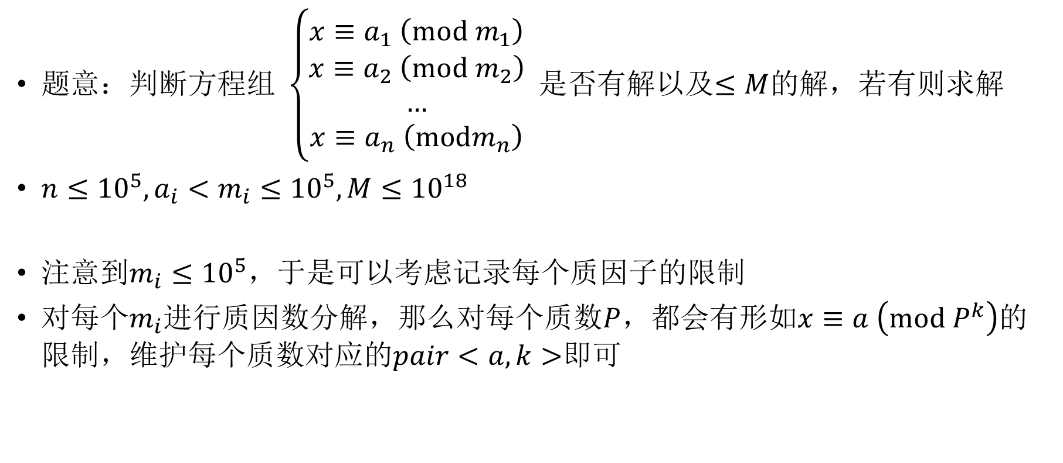
[Nowcoder 890D] Han Xin and His Troops
题意：判断方程组 $\left\{\begin{aligned}x≡a_{1} \left(mod m_{1}\right) \\ x≡a_{2} \left(mod m_{2}\right) \\ … \\ x≡a_{n} \left(modm_{n}\right)\end{aligned}\right.$ 是否有解以及$≤M$的解，若有则求解
$n≤{10}^{5},a_{i}<m_{i}≤{10}^{5},M≤{10}^{18}$
注意到$m_{i}≤{10}^{5}$，于是可以考虑记录每个质因子的限制
对每个$m_{i}$进行质因数分解，那么对每个质数$P$，都会有形如$x≡a \left(mod P^{k}\right)$的限制，维护每个质数对应的$pair<a,k>$即可

Slide 23
Codeforces#338D GCD Table
题目大意：
有一张 的表格，i 行 j 列的元素是
读入一个长度为 k，元素大小不超过 的序列，问这个序列是否在表格的某一行中连续出现过

Slide 24
Codeforces#338D GCD Table
解析：
要保证 显然
还需要满足：
即满足下列同余方程：
求出y之后，只需要验证 即可

Slide 25
Codeforces#338D GCD Table
思考：为什么要验证？
事实上，我们推导出的结果仅满足必要性，而不满足充分性

Slide 26
积性函数
如果函数 满足对于任意的 有 ，则 称为
积性函数，若无须互质条件，称为完全积性函数
对于积性函数 ，有
由数学归纳法易证

Slide 27
欧拉函数
欧拉函数 表示 中与 互质的正整数个数
比如说
定理：
证明：

Slide 28
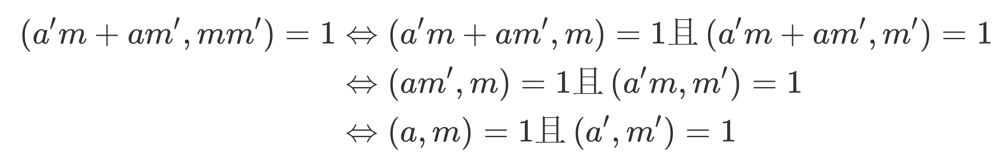
欧拉函数的积性
定理：欧拉函数 是积性函数
证明：
根据完全剩余系的性质，当 取遍模 的完全剩余系中的值， 取遍模 的
完全剩余系中的值时， 取遍模 的完全剩余系中的值，且

Slide 29
欧拉函数的积性
满足 的数对 共有 个
满足 的数对 共有 个，因此
从证明过程中我们可以看出欧拉函数积性的本质是：
定理：设 ， 取遍模 的简化剩余系中的值， 取遍模 的简化剩
余系中的值，那么 取遍模 的简化剩余系中的值

Slide 30
欧拉函数
证明了欧拉函数的积性，加上
我们可以得到欧拉函数的计算式：
此外，利用容斥原理也能推出这个公式

Slide 31
欧拉函数
一个重要性质：
证明：

Slide 32
线性筛积性函数
线性筛的强大之处在于可以筛积性函数
对于积性函数 ，我们可以使用线性筛快速预处理出来
具体操作如下：

Slide 33
线筛欧拉函数
我们知道欧拉函数的定义式
套用刚才的操作：

Slide 34
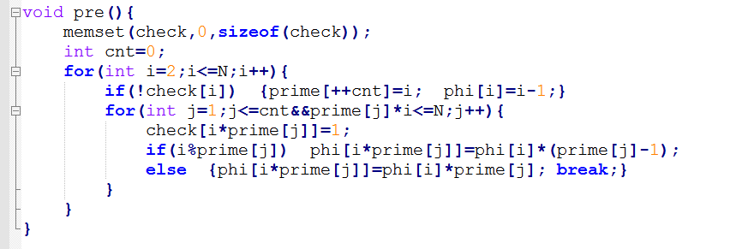
欧拉函数
代码实现：

Slide 35
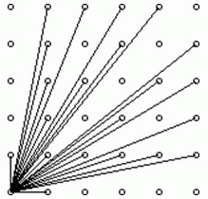
SDOI2008 仪仗队
作为体育委员，C君负责这次运动会仪仗队的训练
仪仗队是由学生组成的N * N的方阵
为了保证队伍在行进中整齐划一，C君会跟在仪仗队的左后方根据其视线所及的学生人数来判断队伍是否整齐
现在，C君希望你告诉他队伍整齐时能看到的学生人数

Slide 36
SDOI2008 仪仗队
解析：
我们从0开始给行列标号
显然，能被看到的学生的坐标应满足
问题就是求

Slide 37
BZOJ2705 Longge的问题
题目大意：
求

Slide 38
BZOJ2705 Longge的问题
解析：

Slide 39
BZOJ2818 GCD
给定整数
计算

Slide 40
BZOJ2818 GCD
还是刚才的套路
其中 表示欧拉函数前缀和

Slide 41
BZOJ2186 沙拉公主的困惑
题目大意：
给定 且 ，求：
答案对 取模

Slide 42
BZOJ2186 沙拉公主的困惑
我们知道
因此 ，而且 一定是 的倍数
于是我们每找到一个 与 互质，对应的 个数为
最终答案就是 ，按照定义求欧拉函数即可

Slide 43
HAOI2012 外星人
题目大意：
给定一个数 N，问你这个数取多少次欧拉函数后变成 1

Slide 44
HAOI2012 外星人

Slide 45
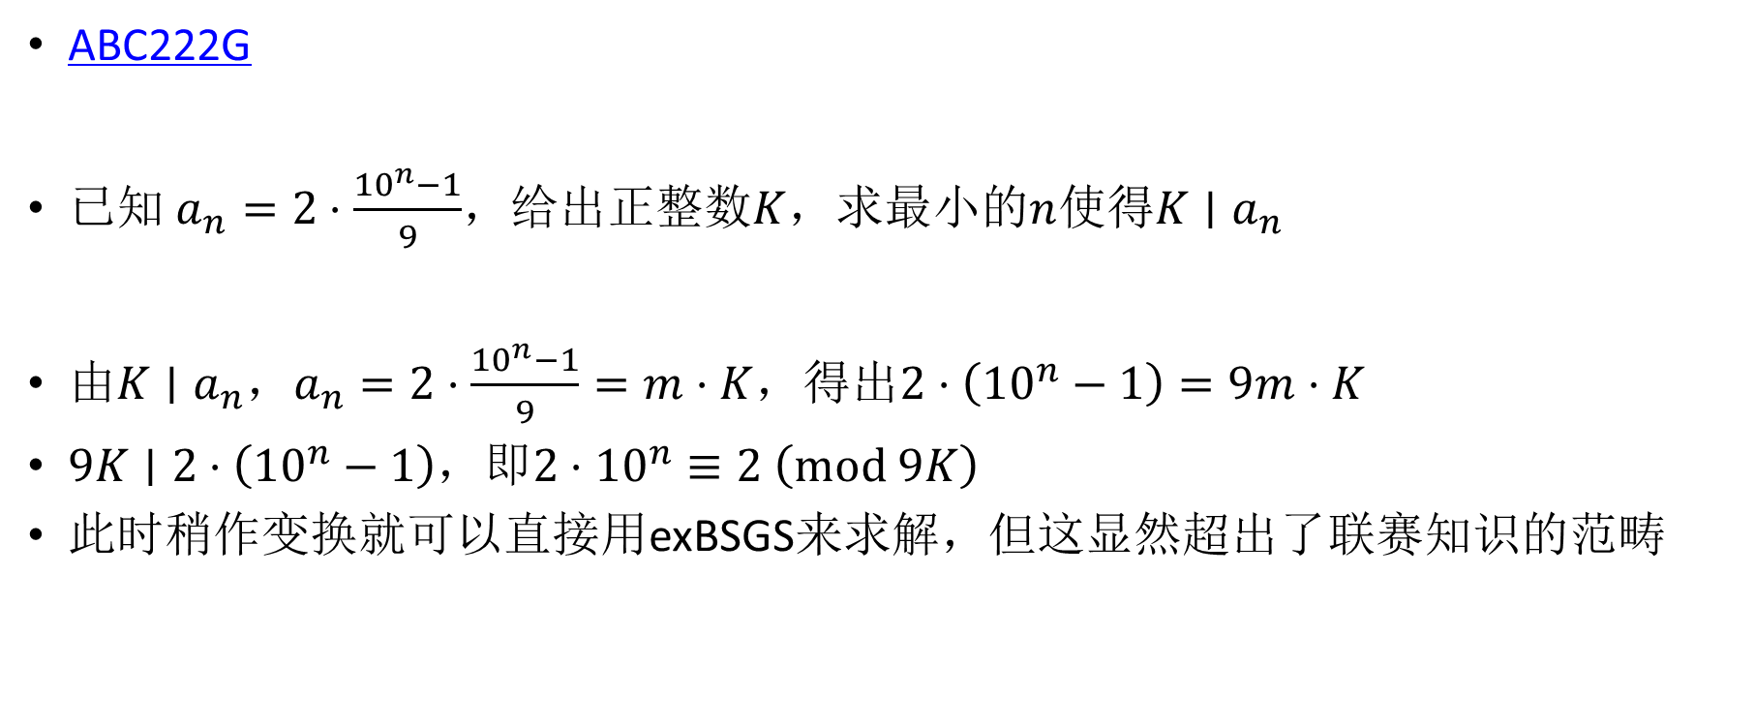
ABC222 G - 222
ABC222G
已知 $a_{n}=2⋅\frac{{10}^{n}−1}{9}$，给出正整数$K$，求最小的$n$使得$K∣a_{n}$
由$K∣a_{n}$，$a_{n}=2⋅\frac{{10}^{n}−1}{9}=m⋅K$，得出$2⋅\left({10}^{n}−1\right)=9m⋅K$
$9K∣2⋅\left({10}^{n}−1\right)$，即$2⋅{10}^{n}≡2 \left(mod 9K\right)$
此时稍作变换就可以直接用exBSGS来求解，但这显然超出了联赛知识的范畴

Slide 46
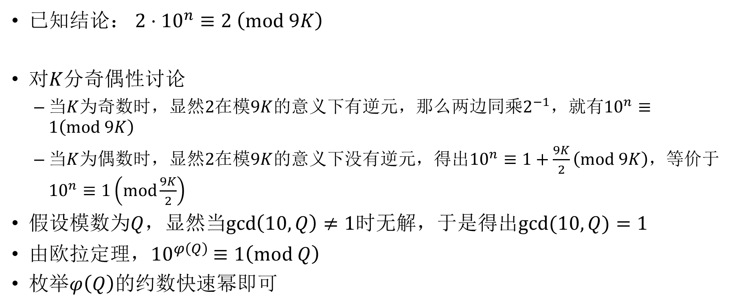
ABC222 G - 222
已知结论： $2⋅{10}^{n}≡2 \left(mod 9K\right)$
对$K$分奇偶性讨论
当$K$为奇数时，显然$2$在模$9K$的意义下有逆元，那么两边同乘$2^{−1}$，就有${10}^{n}≡1\left(mod 9K\right)$
当$K$为偶数时，显然$2$在模$9K$的意义下没有逆元，得出${10}^{n}≡1+\frac{9K}{2}\left(mod 9K\right)$，等价于${10}^{n}≡1\left(mod\frac{9K}{2}\right)$
假设模数为$Q$，显然当$\gcd\left(10,Q\right)≠1$时无解，于是得出$\gcd{(10,Q)}=1$
由欧拉定理，${10}^{φ\left(Q\right)}$ $≡1\left(mod Q\right)$
枚举$φ\left(Q\right)$的约数快速幂即可

Slide 47
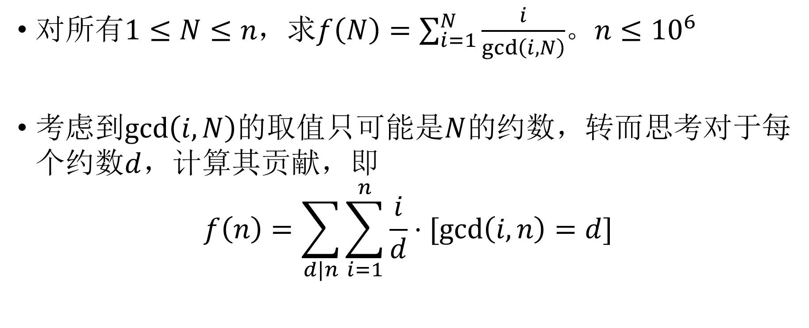
再放送
对所有$1≤N≤n，$求$f\left(N\right)=\sum_{i=1}^{N}{\frac{i}{\gcd\left(i,N\right)}}$。$n≤{10}^{6}$
考虑到$\gcd\left(i,N\right)$的取值只可能是$N$的约数，转而思考对于每个约数$d$，计算其贡献，即
$$f\left(n\right)=\sum_{d|n}{\sum_{i=1}^{n}{\frac{i}{d}⋅[\gcd\left(i,n\right)=d]}}$$

Slide 48
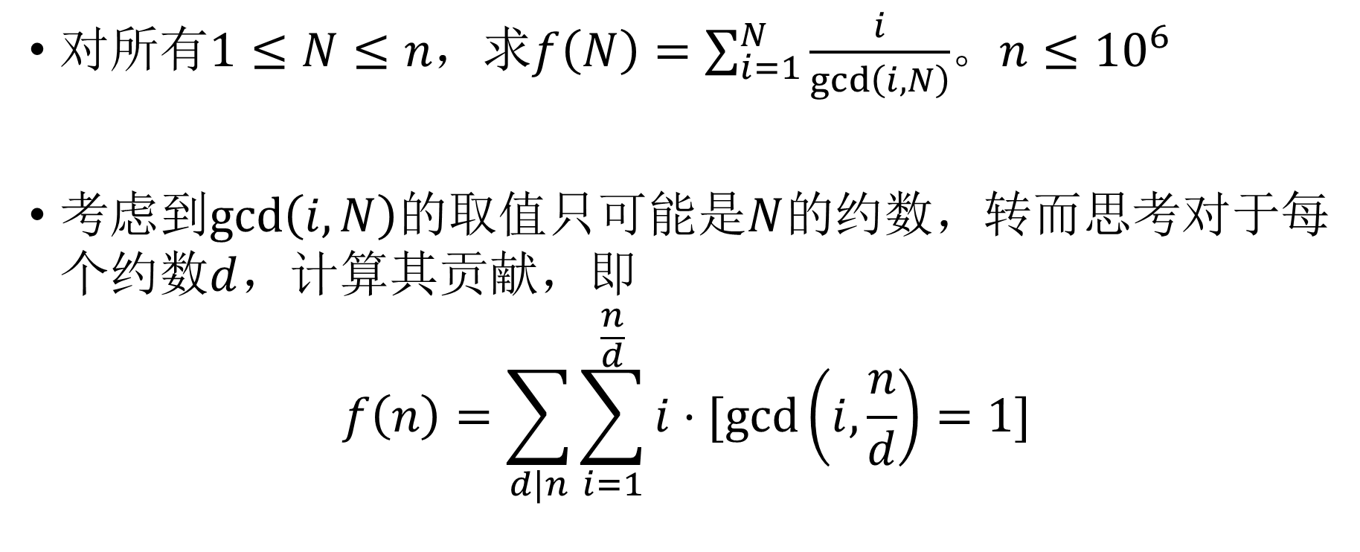
再放送
对所有$1≤N≤n，$求$f\left(N\right)=\sum_{i=1}^{N}{\frac{i}{\gcd\left(i,N\right)}}$。$n≤{10}^{6}$
考虑到$\gcd\left(i,N\right)$的取值只可能是$N$的约数，转而思考对于每个约数$d$，计算其贡献，即
$$f\left(n\right)=\sum_{d|n}{\sum_{i=1}^{\frac{n}{d}}{i⋅[\gcd\left(i,\frac{n}{d}\right)=1]}}$$

Slide 49
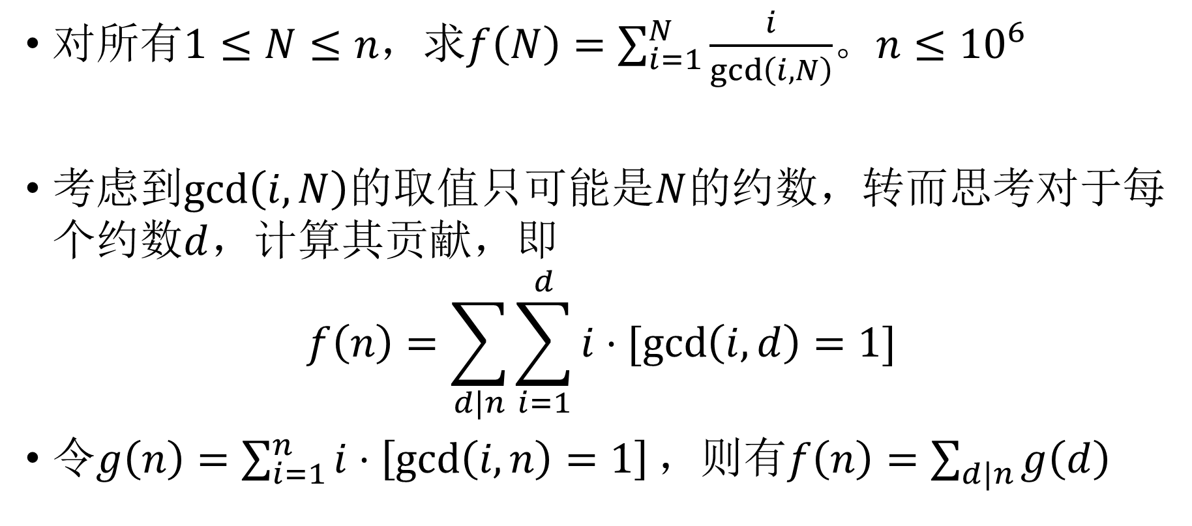
再放送
对所有$1≤N≤n，$求$f\left(N\right)=\sum_{i=1}^{N}{\frac{i}{\gcd\left(i,N\right)}}$。$n≤{10}^{6}$
考虑到$\gcd\left(i,N\right)$的取值只可能是$N$的约数，转而思考对于每个约数$d$，计算其贡献，即
$$f\left(n\right)=\sum_{d|n}{\sum_{i=1}^{d}{i⋅[\gcd\left(i,d\right)=1]}}$$
令$g\left(n\right)=\sum_{i=1}^{n}{i⋅\left[\gcd\left(i,n\right)=1\right]}，$则有$f\left(n\right)=\sum_{d|n}{g\left(d\right)}$

Slide 50
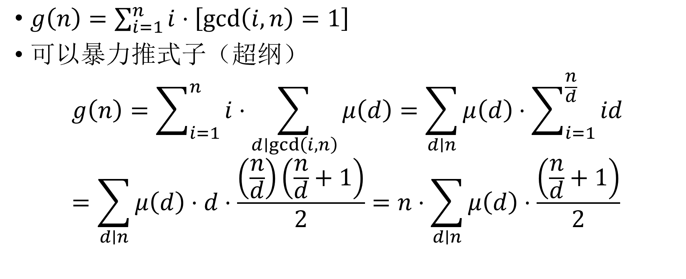
进一步化简
$g\left(n\right)=\sum_{i=1}^{n}{i⋅\left[\gcd\left(i,n\right)=1\right]}$
可以暴力推式子（超纲）
$$g\left(n\right)=\sum_{i=1}^{n}{i⋅\sum_{d∣\gcd\left(i,n\right)}{μ\left(d\right)}}=\sum_{d∣n}{μ\left(d\right)⋅\sum_{i=1}^{\frac{n}{d}}{id}}=\sum_{d∣n}{μ\left(d\right)⋅d⋅\frac{\left(\frac{n}{d}\right)\left(\frac{n}{d}+1\right)}{2}}=n⋅\sum_{d∣n}{μ\left(d\right)⋅\frac{\left(\frac{n}{d}+1\right)}{2}}$$

Slide 51
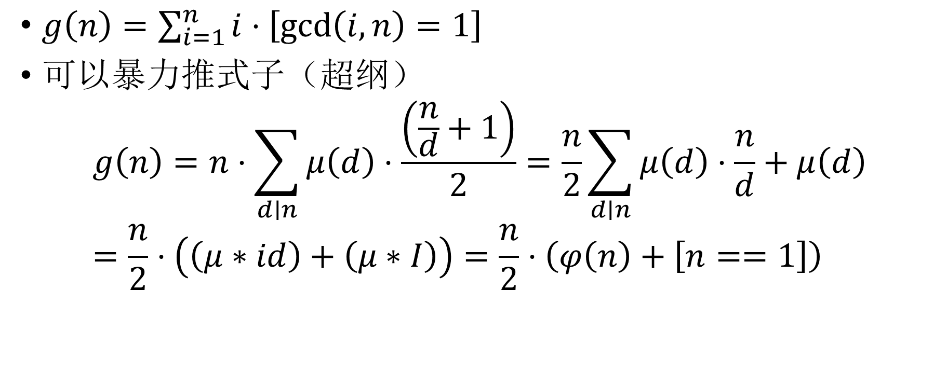
进一步化简
$g\left(n\right)=\sum_{i=1}^{n}{i⋅\left[\gcd\left(i,n\right)=1\right]}$
可以暴力推式子（超纲）
$$g\left(n\right)=n⋅\sum_{d∣n}{μ\left(d\right)⋅\frac{\left(\frac{n}{d}+1\right)}{2}}=\frac{n}{2}\sum_{d∣n}{μ\left(d\right)⋅\frac{n}{d}+μ\left(d\right)}=\frac{n}{2}⋅\left(\left(μ∗id\right)+\left(μ∗I\right)\right)=\frac{n}{2}⋅\left(φ\left(n\right)+\left[n==1\right]\right)$$

Slide 52
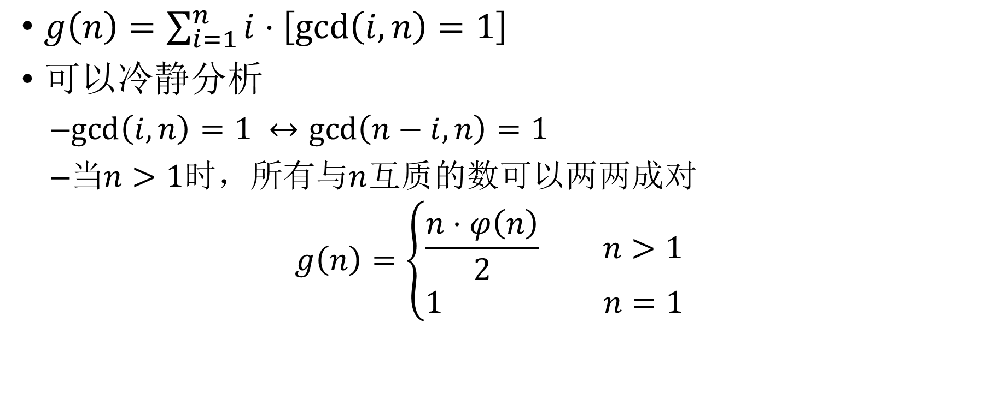
进一步化简
$g\left(n\right)=\sum_{i=1}^{n}{i⋅\left[\gcd\left(i,n\right)=1\right]}$
可以冷静分析
$\gcd\left(i,n\right)=1 ↔\gcd\left(n−i,n\right)=1$
当$n>1$时，所有与$n$互质的数可以两两成对
$$g\left(n\right)=\left\{\begin{aligned}\frac{n⋅φ\left(n\right)}{2} n>1 \\ &1 n=1\end{aligned}\right.$$

Slide 53
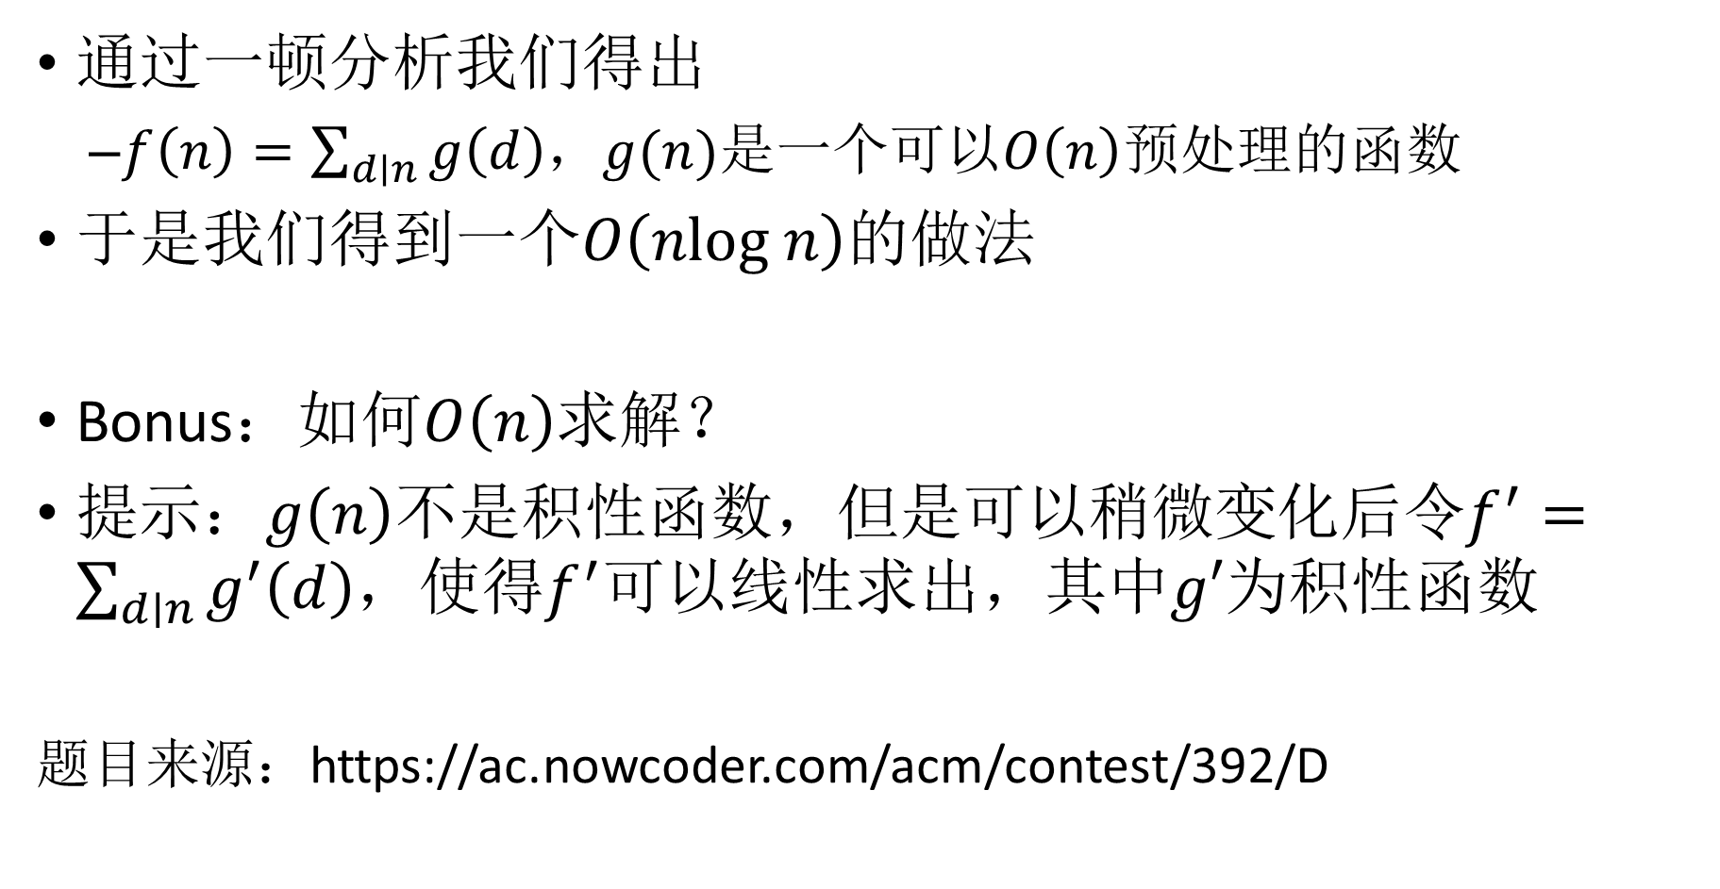
目前进展
通过一顿分析我们得出
$f\left(n\right)=\sum_{d∣n}{g\left(d\right)}$，$g(n)$是一个可以$O\left(n\right)$预处理的函数
于是我们得到一个$O\left(nlog n\right)$的做法
Bonus：如何$O\left(n\right)$求解？
提示：$g\left(n\right)$不是积性函数，但是可以稍微变化后令$f^{′}=\sum_{d∣n}{g^{′}\left(d\right)}$，使得$f^{′}$可以线性求出，其中$g′$为积性函数
题目来源：https://ac.nowcoder.com/acm/contest/392/D

